Slide 1
PROYECTO FINAL · DESPLIEGUE DE SOLUCIONES ANALÍTICAS
TelcoChurn
Predicción de fuga de clientes, servida como API
y visualizada en un tablero — desplegados en la nube
Andrés Mauricio Rueda Blanco · Ferney Duarte Garzón
github.com/fduarteg2/ProjectChurn

Slide 2
CONTENIDO
Agenda
1
El problema y la oportunidad de negocio
2
Modelos construidos y evaluación (MLflow)
3
La solución: tablero + API
4
Arquitectura y despliegue en la nube (Docker + AWS EC2)
5
Demostración en vivo
6
Resultados, conclusiones y trabajo futuro
TelcoChurn — Despliegue de Soluciones Analíticas en la Nube

Slide 3
CONTEXTO DE NEGOCIO
El problema
● Reactivo, no proactivo. Los equipos de gestión de cuentas se enteran de la insatisfacción del cliente cuando la cancelación ya fue decidida.
● Costo asimétrico. Retener un cliente cuesta significativamente menos que adquirir uno nuevo.
● Falta de foco. No hay una herramienta que priorice el esfuerzo de retención hacia los clientes de mayor valor.
¿Qué clientes tienen mayor probabilidad de cancelar,
y qué factores lo explican?
7,043
20
26.5%
clientes
analizados
variables
predictoras
tasa de
churn histórica
DATOS
Telco Customer Churn (Kaggle) — identificación, demografía, servicios contratados y cuenta/pagos. Sin cambios respecto a la Entrega 2.
TelcoChurn — Despliegue de Soluciones Analíticas en la Nube

Slide 4
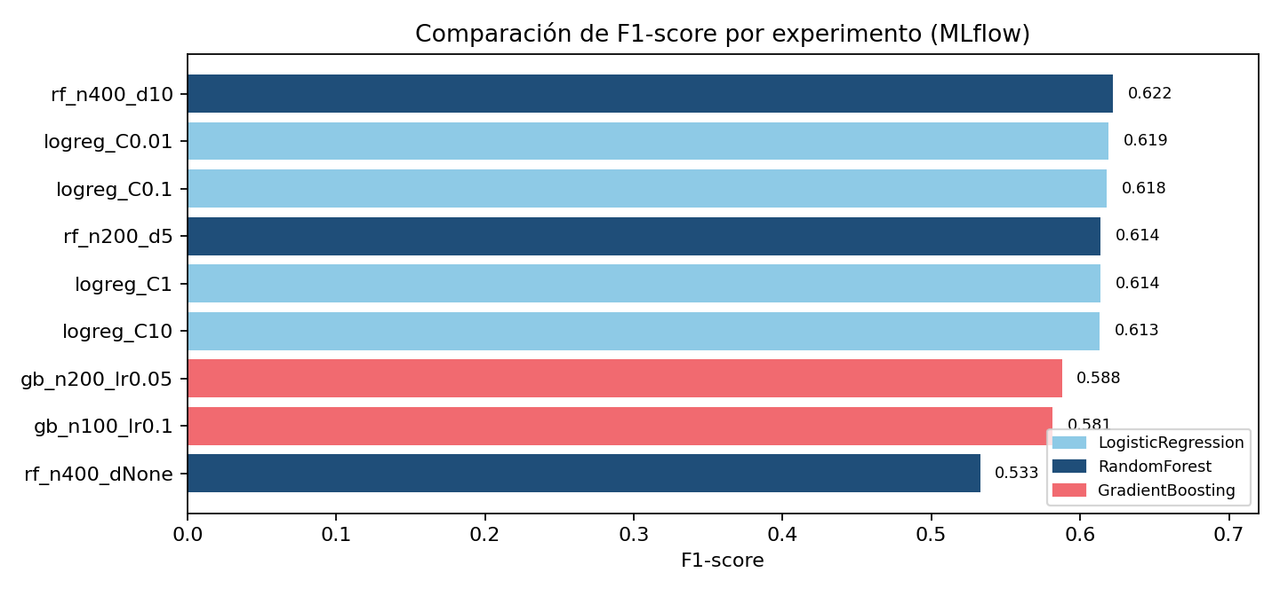
MACHINE LEARNING
Modelos construidos y experimentación
● 9 experimentos, 3 familias de modelos: Regresión Logística, Random Forest, Gradient Boosting.
● Todo registrado en MLflow: parámetros, métricas (accuracy, precision, recall, F1, ROC AUC) y artefactos.
● Pipeline reproducible: imputación, escalado y one-hot encoding encadenados con el clasificador.
● Desplegado en AWS EC2: servidor de MLflow con IP pública, evidencia de todas las corridas.
TelcoChurn — Despliegue de Soluciones Analíticas en la Nube

Slide 5
MACHINE LEARNING
Modelo seleccionado
0.622
0.719
Random Forest
F1-score
Recall
400 árboles · profundidad máx. 10
class_weight = balanced
0.548
0.840
Prioriza capturar clientes en riesgo (recall alto) sin sacrificar demasiada precisión — el balance correcto para un flujo de triage donde un Account Manager revisa la lista priorizada.
Precision
ROC AUC
¿POR QUÉ ESTE MODELO Y NO OTRO?
● Regresión Logística: mejor recall (~0.78) pero precisión baja (~0.50) — sobre-alerta.
● Gradient Boosting: mayor accuracy (0.80) pero recall bajo (~0.52) — deja pasar churners.
TelcoChurn — Despliegue de Soluciones Analíticas en la Nube

Slide 6
PRODUCTO
La solución: tablero + API
● Un producto de datos de punta a punta: modelo empaquetado, servido por una API, y consumido por un tablero interactivo.
🎯
🗺️
🔍
Simulador de
Escenarios
Matriz de
Priorización
Factores de
Influencia
Ajusta variables de un cliente y observa el cambio en su probabilidad de fuga en tiempo real.
Cruza riesgo vs. valor (facturación) para identificar la Zona Crítica a priorizar.
Explicabilidad del modelo: qué variables de negocio más pesan en la predicción.
TelcoChurn — Despliegue de Soluciones Analíticas en la Nube

Slide 7
INGENIERÍA DE DESPLIEGUE
Arquitectura: API + Tablero + Docker
Novedad de esta entrega: el tablero ya no carga el modelo — consume una API independiente.
Usuario
churn-tablero
churn-api
Modelo
Navegador
Streamlit · :8501
FastAPI · :8001
RandomForest .joblib
TODO EN CONTENEDORES DOCKER — DESPLEGADO EN AWS EC2
docker compose build && docker compose up -d
Security Group: puertos 8001 (API) y 8501 (tablero) abiertos
GET /health · POST /predict · POST /predict_batch · GET /feature-importances
TelcoChurn — Despliegue de Soluciones Analíticas en la Nube

Slide 8
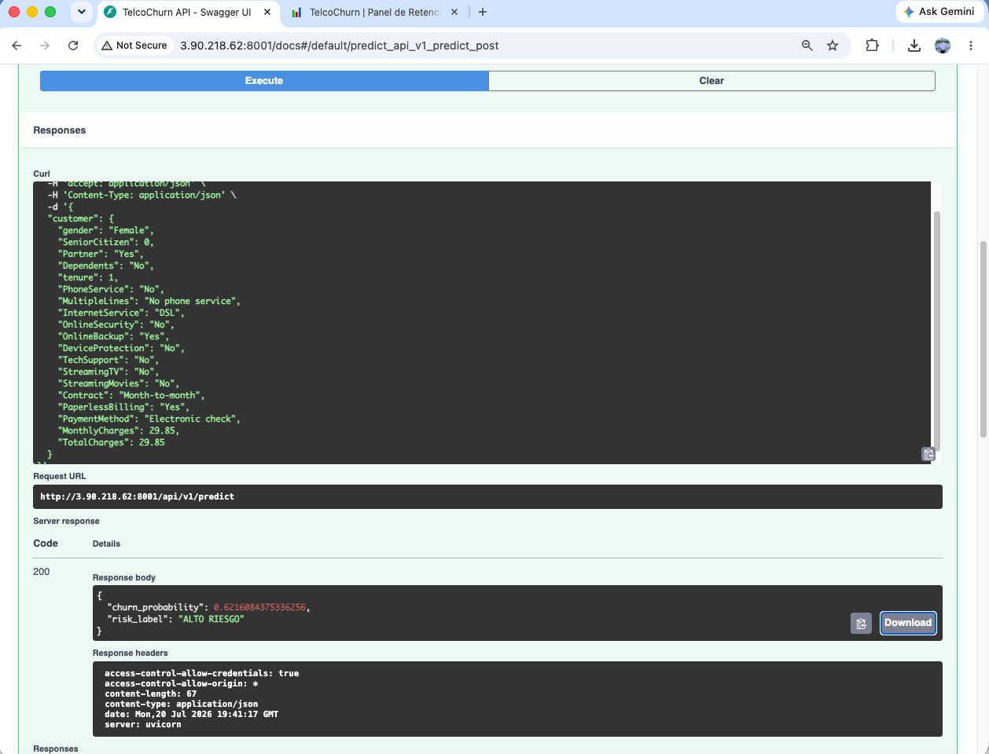
DEMOSTRACIÓN EN VIVO
La API en producción
http://3.90.218.62:8001/docs
● Documentación interactiva (Swagger UI) autogenerada por FastAPI.
● Endpoint POST /predict recibe el perfil del cliente y responde probabilidad de fuga y etiqueta de riesgo.
● La IP pública confirma que la API responde desde la instancia EC2 desplegada, no en local.
TelcoChurn — Despliegue de Soluciones Analíticas en la Nube

Slide 9
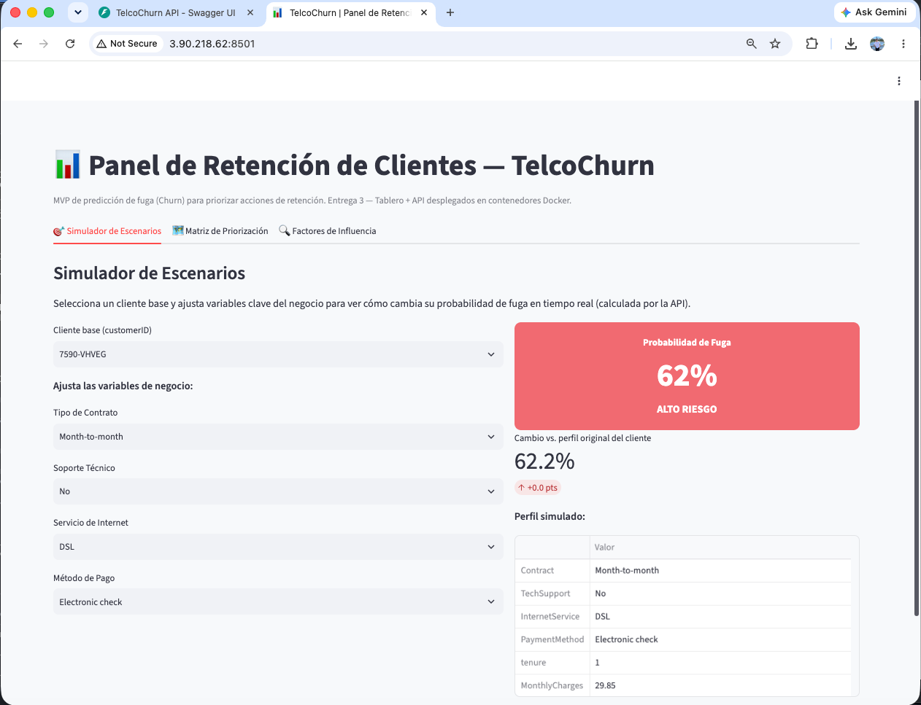
DEMOSTRACIÓN EN VIVO
El tablero: Simulador de Escenarios
http://3.90.218.62:8501
● El Account Manager elige un cliente y ajusta variables de negocio (contrato, soporte técnico, método de pago).
● La probabilidad de fuga se recalcula al instante — vía llamada HTTP a churn-api.
● Permite evaluar, antes de contactar al cliente, qué acción de retención tendría más impacto.
TelcoChurn — Despliegue de Soluciones Analíticas en la Nube

Slide 10
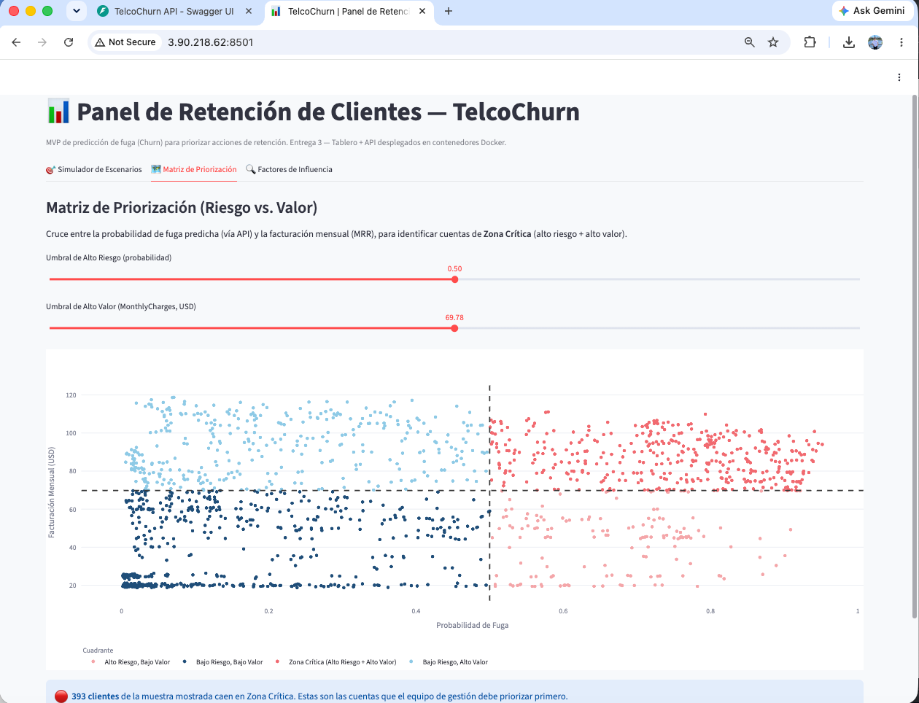
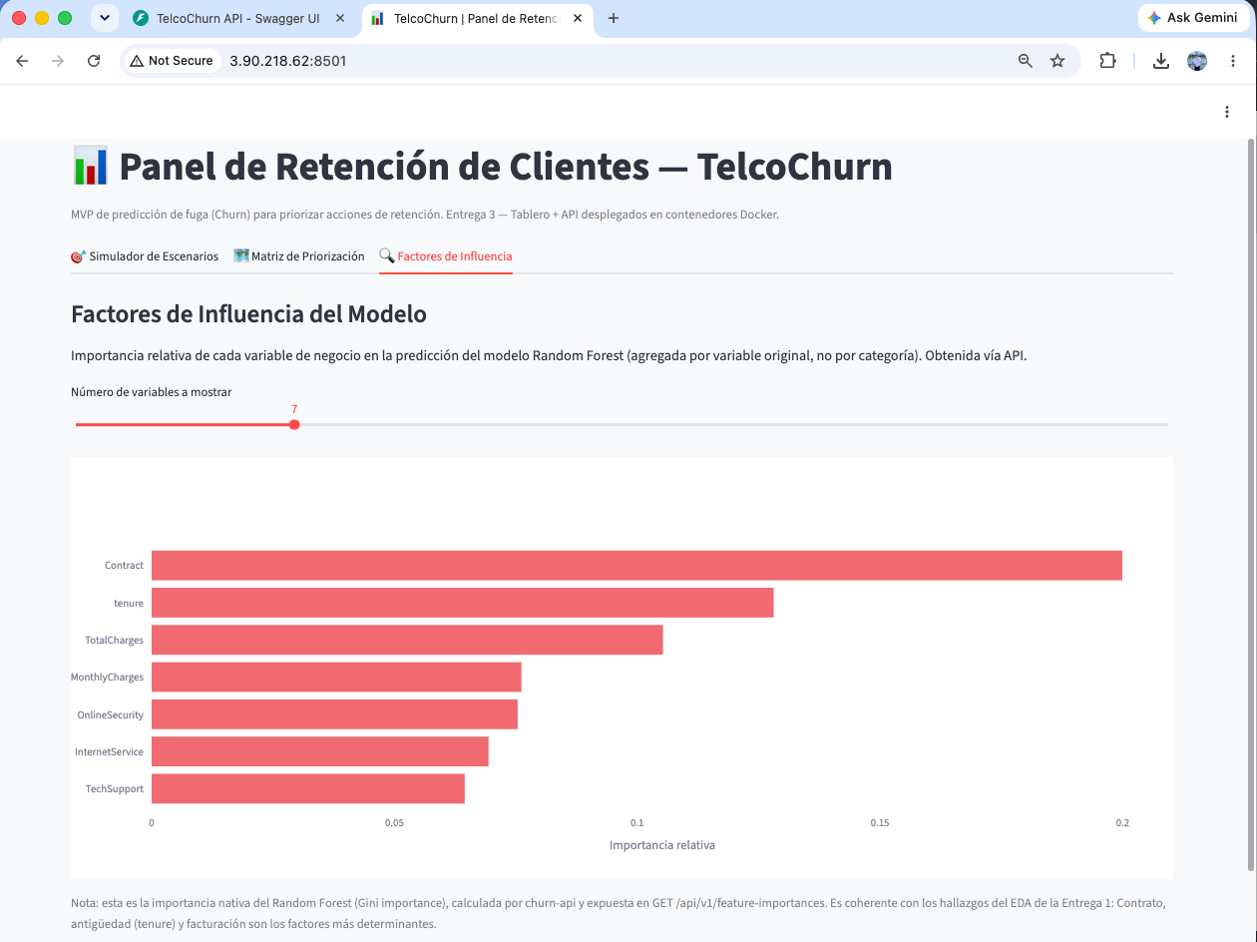
DEMOSTRACIÓN EN VIVO
Priorización y explicabilidad
Matriz de Priorización — Zona Crítica (alto riesgo + alto valor)
Factores de Influencia — Contract, tenure y TotalCharges
TelcoChurn — Despliegue de Soluciones Analíticas en la Nube

Slide 11
CIERRE
Resultados y conclusiones
● Prototipo funcional completo. Modelo + API + tablero, desplegados en la nube y accesibles públicamente.
● Arquitectura desacoplada. El modelo puede actualizarse y redesplegarse sin tocar el tablero, y viceversa — más cercano a producción real.
● Impacto de negocio. El modelo identifica automáticamente las cuentas de mayor prioridad para retención (Zona Crítica).
● Consistencia. Los factores más determinantes (Contract, tenure, TotalCharges) son estables entre el EDA, el modelo y las dos entregas anteriores.
● Trabajo futuro: autenticación en la API, monitoreo de drift del modelo, y un pipeline CI/CD que despliegue automáticamente ante cada actualización.
TelcoChurn — Despliegue de Soluciones Analíticas en la Nube

Slide 12
Gracias
Preguntas y retroalimentación
Ferney Duarte Garzón · Andrés Mauricio Rueda Blanco
github.com/fduarteg2/ProjectChurn

